Slide 1
ASOCIACIÓN ESPAÑOLA DE MÉDICOS DOMINICANOS -AEMD

Slide 2
Dr. Antonio Santos Toribio
Cirujano Digestivo y Laparocopista
Presidente AEMD

Slide 3
La Evolución

Slide 4
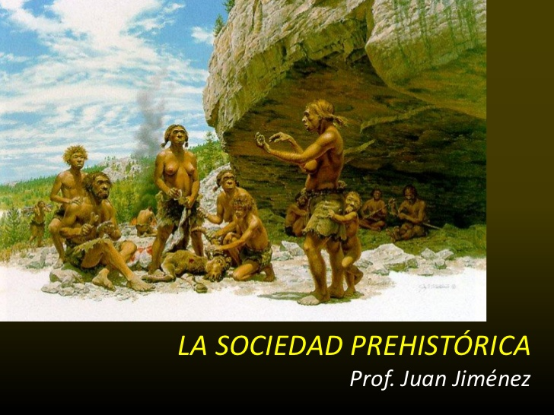
La Sociedad
Conjunto de personas que se relacionan entre sí, de acuerdo a unas determinadas reglas de organización y que comparten una misma cultura o civilización en un espacio o un tiempo determinados.
Como nacieron esas reglas?

Slide 5
PROYECTO AEMD
Decisiones.
Vocación de ayudar.
Compromiso de superación.
Necesidades en común.
Unidad del colectivo.
Crecimiento Social, Científico y Profesional.

Slide 6
Sociedades Evolutivas

Slide 7
Conclusión
Somos un colectivo de personas que tras abrir horizontes coincidido en un mismo destino, hemos evolucionado dentro en la sociedad Española, por nuestras capacidades, la fuerza creciente de superación personal, laboral e intelectual, pero también con dificultades y necesidades, estas son las que han permitido que las sociedades evolucionen.
Ahora tenemos que continuar evolucionando ante la sociedad actual, por lo que es imprescindible la organización de nuestro colectivo, en una asociación que trabaje por el bienestar común de todos, como lo esta haciendo la AEMD.

Slide 8
Muchas gracias…
“ Yo hago lo que usted no puede y usted hace lo que yo no puedo. Juntos podemos hacer grandes cosas”.
Madre Teresa de Calcuta.
Dr. Antonio Santos Toribio
Cirujano Digestivo y Laparocopista
Presidente AEMD

Slide 9
CONTACTO
Dirección:
Paseo de Santa María de la Cabeza, 6, Piso 5 centro.
Código postal: 28045, Madrid.
Teléfono: 673 866 496
E-mail: info@aemd.online , presidencia@aemd.online
Web: www.aemd.online

